Slide 1
Архитектура аналитической платформы
Схема работы:
HDFS — Хранилище «сырых» и очищенных данных в виде Parquet и CSV
Hive — Каталогизация данных, создание таблиц с поддержкой партиционирования и бакетирования
Spark — Основной инструмент обработки данных, подготовки признаков, запуска ML и SQL-запросов
Визуализация (Matplotlib) — Локальная визуализация ключевых эпидемиологических показателей и демографии пациентов

Slide 2
Оптимизация структуры данных
Проведены следующие работы работы по оптимизации данных:
Удалены дубликаты в данных
Обработаны пропуски в данных
Удалены неинформативные и сильно разреженные поля, снижена нагрузка на память и диск
Выявлены и обработаны аномальные значения в данных
Унифицированы диагнозы, созданы возрастные группы, сделана нормализация дат
Реализовано партиционирование по полю finding - это ускоряет отбор подмножества по диагнозам
Реализовано бакетирование по возрасту age - помогает ускорить агрегации и поиск по возрастным группам

Slide 3
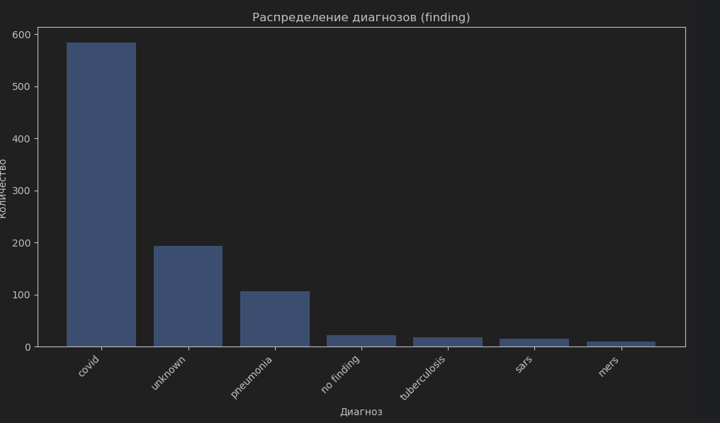
Примеры визуализаций
Диаграмма, показывающая распределение диагнозов среди пациентов.
Большая часть пациентов с диагнозом – COVID-19

Slide 4
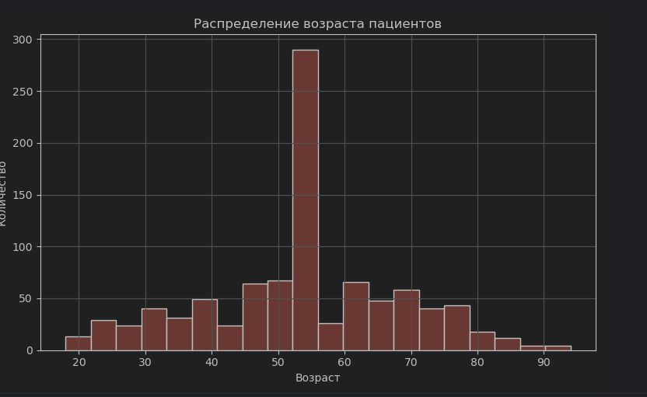
Диаграмма, показывающая распределение возраста среди пациентов.
Возраст основной части пациентов – 50+ лет

Slide 5
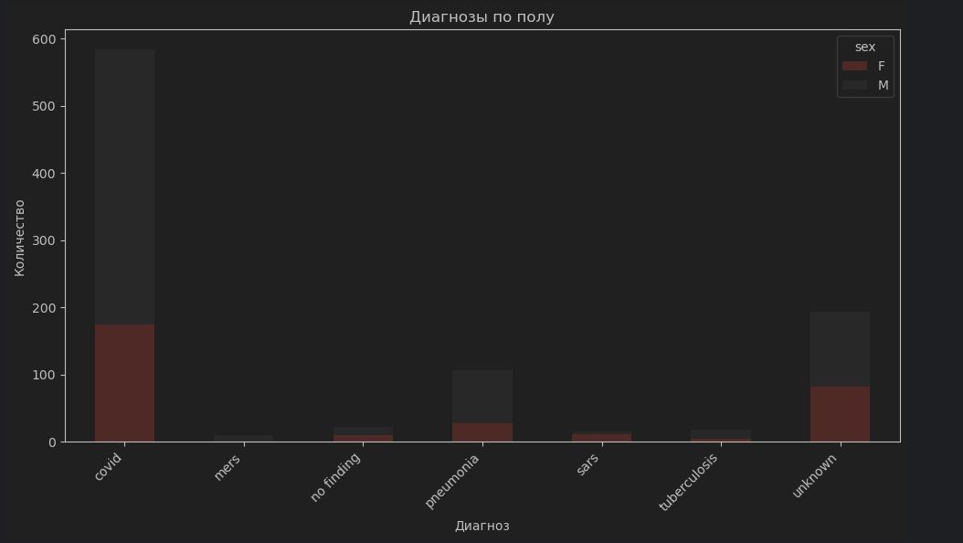
Диаграмма, показывающая распределение диагнозов по полу.
Большая часть пациентов - мужчины

Slide 6
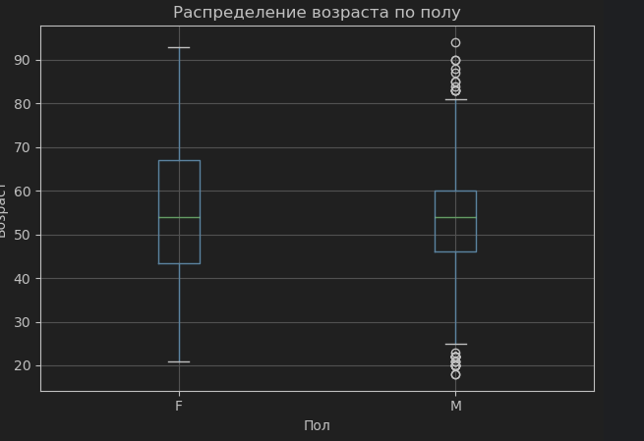
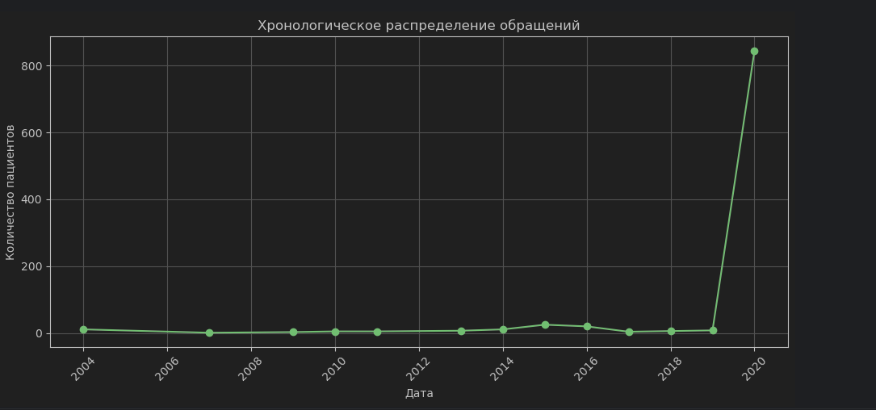
Интерпретации аналитики и визуализаций
COVID-19 — доминирующие заболевания в датасете. Остальные диагнозы представлены существенно реже
Основной контингент — люди 50+ лет. Это согласуется с известными эпидемиологическими рисками по COVID
У COVID-19 и других болезней наблюдаются различия по полу. Мужчины чаще представлены в категории тяжёлых случаев
Ещё дополнительные графики

Slide 7
Рекомендации и улучшения
Снизить долю пропусков в критически важных полях: intubated, intubation_present, went_icu, in_icu, needed_supplemental_O2, extubated, temperature, pO2_saturation, leukocyte_count, neutrophil_count, lymphocyte_count.
Устранить неоднозначности в датах
Добавить больше примеров для малых классов диагнозов (например, SARS, MERS)
Интеграция с медицинскими изображениями — связывание метаданных с результатами компьютерного зрения.
Расширение проекта до прогнозной аналитики (например, вероятность госпитализации/выживания)
Итог
Получена гибкая, масштабируемая архитектура (HDFS → Hive → Spark → ML/визуализация), которая может быть расширена до прогностических моделей и полноценных дашбордов для поддержки принятия решений в здравоохранении.

